Slide 1

WEB SERVICE
ThS. LÊ NGỌC BẢO
HỌC ViỆN CÔNG NGHỆ BƯU CHÍNH ViỄN THÔNG CƠ SỎ TPHCM

Slide 2
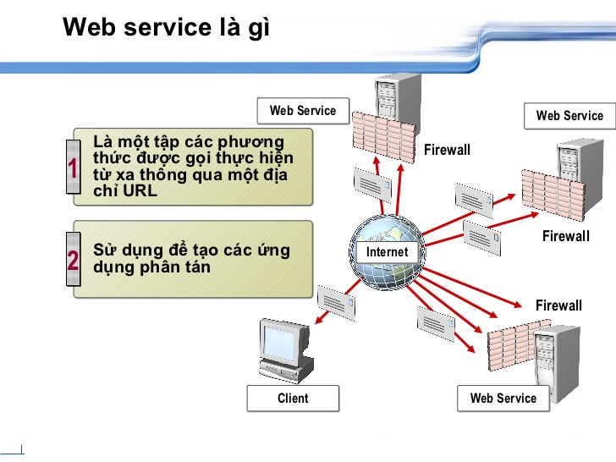
Giới thiệu

Slide 3
Giới thiệu
Web Service là mô hình phát triển các ứng dụng phân tán dựa trên các dịch vụ web,
Việc ứng dụng xây dựng ứng dụng phân tán không phụ thuộc nền tảng hệ thống, tương đối đơn giản, rút ngắn thời gian phát triển phần mềm:Dựa trên ngôn ngữ đặc tả XML (ngôn ngữ có thể mô tả bất cứ dữ liệu nào); trên nền giao thức HTTP
Thuận tiện chia thành những thành phần nhỏ, hay dịch vụ chia sẻ, đặt tại các máy tính khác nhau, ó thể được cài đặt bởi các công nghệ khác nhau. Nhờ khả năng độc lập về nền tảng hệ thống, ngôn ngữ lập trình, ứng dụng WebService có thể được tái sử dụng.

Slide 4
Ưu và nhược điểm
Ưu điểm
Web Service cho phép chương trình viết bằng nhiều ngôn ngữ khác nhau và hoạt động trên nhiều nền tảng và có thể giao tiếp với nhau dựa trên một nền tảng tiêu chuẩn.
Dịch vụ Web khá đơn giản vì chỉ sử dụng URL.
Làm việc với những giao thức chuẩn Web như XML, HTTP và TCP/IP.
Dịch vụ Web luôn hỗ trợ tính năng bảo mật chắc chắn, đảm bảo sự an toàn cho máy chủ cơ sở dữ liệu.
Việc tích hợp các hệ thống khác nhau sẽ được giảm bớt giá thành nhờ Web Service.
Nhược điểm
Dịch vụ Web phụ thuộc vào tốc độ đường truyền Internet.
Trong trường hợp sự cố xảy ra, Web Service không có khả năng khôi phục đủ tin cậy nhằm đảm bảo các giao dịch có thể trở về trạng thái ban đầu.
Hiệu suất tối ưu của Web Service sẽ bị ảnh hưởng đáng kể bởi số lượng các ứng dụng cộng tác cùng hoạt động.
Vì Web Service sử dụng khá nhiều thông điệp. Do đó, hệ thống máy chủ ứng dụng và kiến trúc hạ tầng hệ thống thông tin của doanh nghiệp có thể bị ngưng trệ nếu số lượng giao dịch trao đổi bùng nổ.

Slide 5
Các thành phần web service
Nền tảng của WS platform là XML và HTTP. Các thành phần dịch vụ của WebService bao gồm:
SOAP (Simple Object Access Protocol): SOAP là một giao thức dựa trên XML để trao đổi thông tin giữa các máy tính. Sử dụng để gửi thông điệp giữa các ứng dụng với nhau. SOAP đã được thiết kế thông qua qua internet, và nó đơn giản, dễ mở rộng.
WSDL (Web Services Description Language): Được thiết kế bởi Microsoft và IBM, WSDL là một ngôn ngữ chuẩn chung dựa trên XML để mô tả các dịch vụ web và cách truy cập chúng.
UDDI (Universal Description, Discovery & Integration): UDDI là một tiêu chuẩn dựa trên XML để mô tả, xuất bản và tìm kiếm các dịch vụ web. UDDI là một open framework và là nền tảng độc lập. UDDI có thể giao tiếp qua SOAP, CORBA và Giao thức RMI Java. UDDI sử dụng WSDL để mô tả giao diện cho các dịch vụ web.

Slide 6
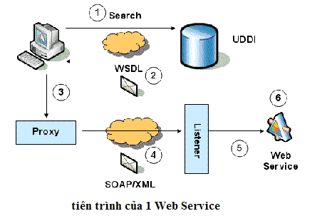
Trao đổi thông tin
Quy trình tạo nên một WebService có thể được chia thành các giai đoạn sau:
Bên cung cấp dịch vụ tạo ra một WS, sử dụng WSDL để mô tả.
Bên cung cấp dịch vụ đăng kí dịch vụ (dưới dạng UDDI)
Client định vị và yêu cầu dịch vụ đã được đăng kí bằng cách truy vấn UDDI. Clients sử dụng SOAP nếu truy vấn sử dụng UDDI một ứng dụng vừa yêu cầu.
Dữ liệu và thông điệp được giao dịch dưới dạng XML trên nền giao thức HTTP.

Slide 7
Soap (Simple Object Access Protocol)
Là một giao thức truyền thông giữa các ứng dụng qua môi trường internet.
Trên XML định dạng thông tin dưới dạng text, nên dễ dàng đi qua tường lửa. SOAP độc lập với ngôn ngữ lập trình , platform. SOAP mô tả rõ định dạng của thông điệp REQUEST và RESPONSE nhờ phương thức POST.
SOAP bao gồm những thành phần:
Envelope: Phần bắt buộc phải có, định dạng tài liệu XML của thông điệp SOAP.
Header: Có thể bỏ qua, chứa các thông tin header.
Body: Phần bắt buộc phải có, chứa thông tin gọi & hồi đáp.
Fault: chứa thông tin trạng thái & lỗi.
SOAP hỗ trợ hai kiểu truyền thông khác nhau :
Remote procedure call (RPC)được khai thác bởi nhiều web service và có nhiều trợ giúp.
Document: được biết như kiểu hướng message. Định dạng thông điệp, tham số, và lời gọi đến RPC và document là khác nhau.

Slide 8
Ngôn ngữ mô tả dịch vụ web WSDL (Web Services Description Language)
Ngôn ngữ mô tả giao tiếp và thực thi dựa trên XML dùng để mô tả và định vị dịch vụ web, cho biết WS này cung cấp chức năng gì, được đặt tại đâu, cách truy nhập và gọi phương thức được cung cấp bởi nó. Cấu trúc WSDL gồm 4 thành phần:
Type: Định nghĩa những kiểu dữ liệu được sử dụng bởi WebService.
Message: Định nghĩa thành phần dữ liệu của một phương thức
PortType: là thành phần quan trọng nhất của WS, mô tả một WebService, các phương thức có thể được thực hiện, và các thông điệp liên quan.
Binding: định nghĩa định dạng thông điệp và chi tiết giao thức cho mỗi cổng.

Slide 9
UDDI (Universal Description, Discovery and Integration)
UDDI đóng vai trò môi trường trung gian trong quá trình trao đổi thông tin của các dịch vụ web, nó là một danh mục dùng để lưu thông tin của mọi dịch vụ web. Giao diện của thư mục này được mô tả bằng WSDL.
Danh mục UDDI bao gồm 3 thành phần thông tin:
White page: Có vai trò xuất bản (publish), chứa thông tin đăng ký dịch vụ, bao gồm các thông tin nghiệp vụ, như: Tên, mô tả nghiệp vụ, thông tin liên hệ …
Yellow page: Bao gồm các thông tin dịch vụ, mô tả một nhóm các WS bao gồm đối tượng dịch vụ nghiệp vụ. Yellow Page có vai trò trong việc tìm kiếm (Find), nghĩa là nó chứa các thông tin cần thiết để một ứng dụng có thể tìm tới một WS cụ thể. Mỗi White page có thể có tới vài Yellow Page.
Green page: Chứa các thông tin ràng buộc (bind), mô tả cách một ứng dụng kết nối và tương tác với WS sau khi tìm được WS mong muốn. Thông tin bao gồm: URLs, Tên phương thức, kiểu tham số .. của WS.

Slide 10
Quy trình xây dựng webservice
Cần thực hiện các bước sau :
Định nghĩa và xây dựng các chức năng , các dịch vụ mà servive sẽ cung cấp. Tạo WSDL cho dịch vụ, chuyển đổi thông tin giữa máy chủ và WSDL.
Xây dựng SOAP trên máy chủ.
Đăng ký WSDL với UDDI registry để cho phép các máy trạm có thể tìm thấy và truy nhập.
Client nhận file WSDL và từ đó xây dựng SOAP client để có thể kết nối với SOAP server.
Xây dựng ứng dụng phía khách, sau đó gọi thực hiện dịch vụ thông qua việc kết nối tới máy chủ SOAP.

